Slide 1
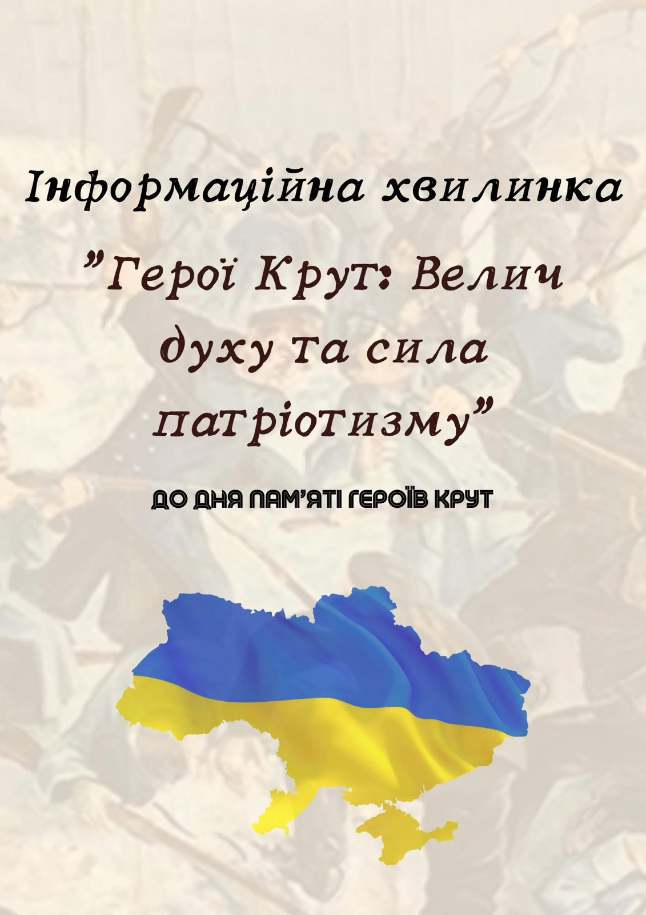
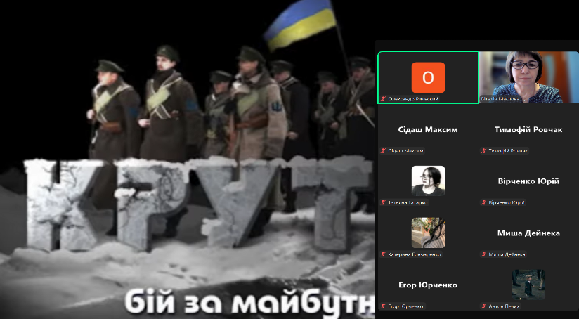
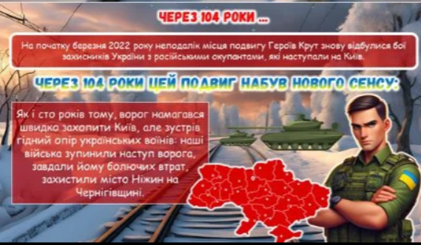
День памяті Героїв Крут в 11 класі

Slide 2
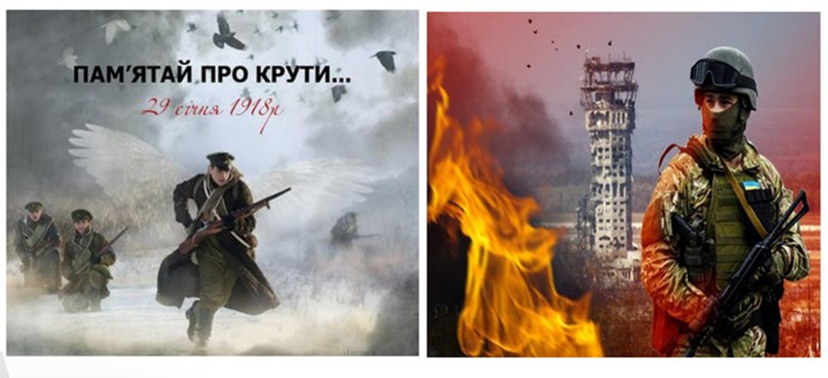
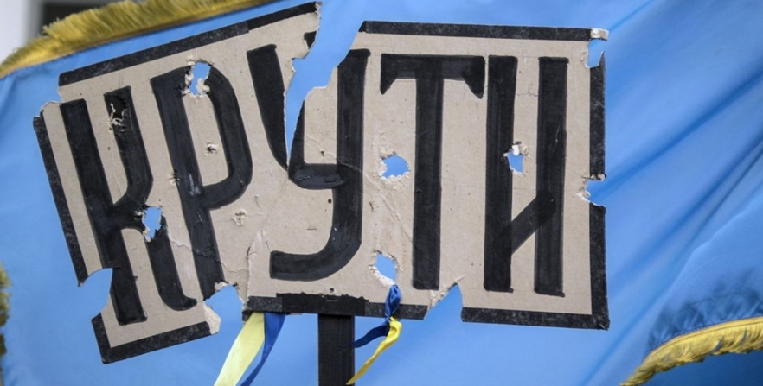
Від ГЕРОЇ КРУТ — до Героїв сьогодення- КІБОРГІВ та ЗСУ. Вони є символом героїзму української молоді!

Slide 3
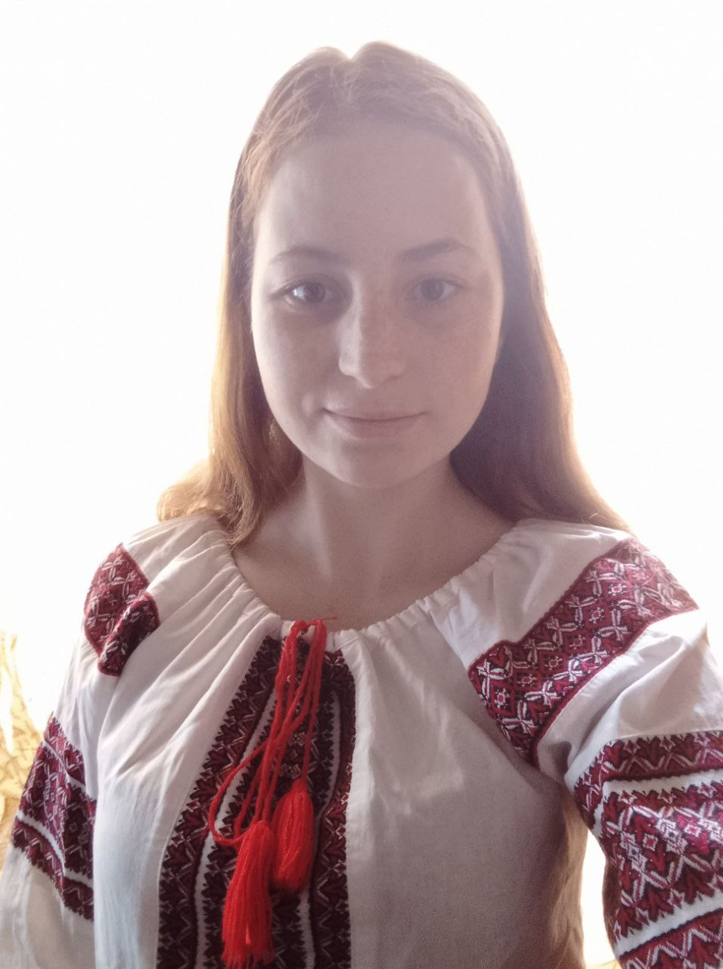
Сторітелінг від
Резуненко Галини
Від Героїв Крут-
до Героїв сьогодення-
Кіборгів, Захисників України

Slide 4
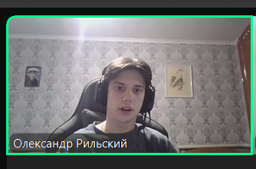
Сторітелінг
від Рильського Олександра
Від Героїв Крут до Героїв сьогодення-
Кіборгів, Захисників України

Slide 5
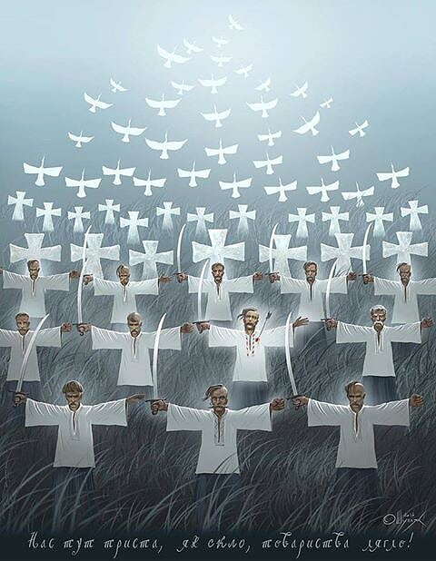

Slide 6
